Slide 1
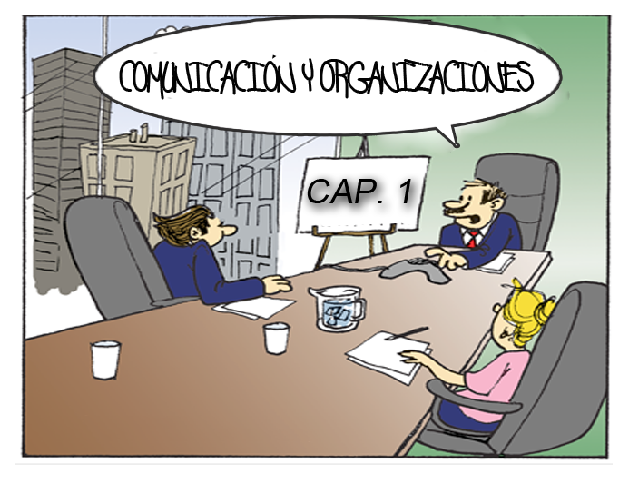

Slide 2
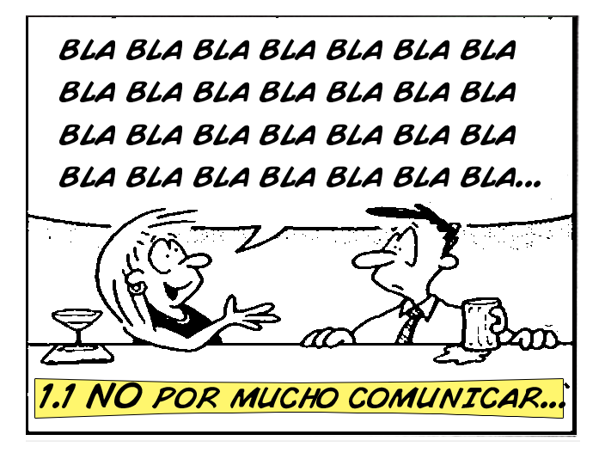
1.1 No por mucho comunicar…

Slide 3
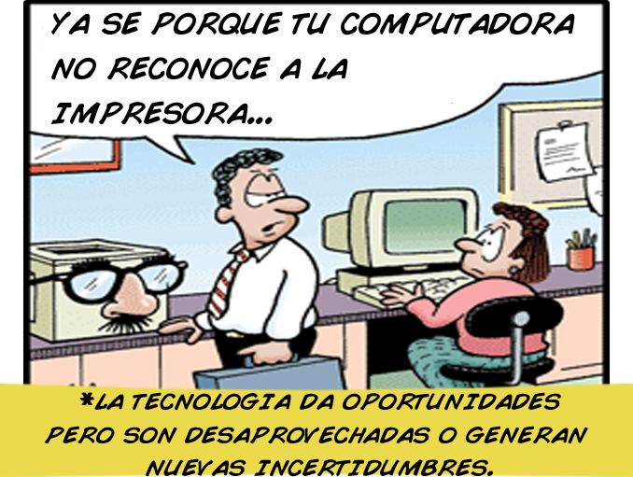

Slide 4
INCOMUNICACIÓN
Incomunicación: Cubrir el silencio con palabras sin sentido.
Propuestas de solución.
Psicología: “hay que decir las cosas claras y llamarlas por su nombre”- asertividad.
Sociología: reconocer y enfrentar el conflicto.
Ingeniería: elaborar medios más ágiles y eficientes para acortar distancias.

Slide 5
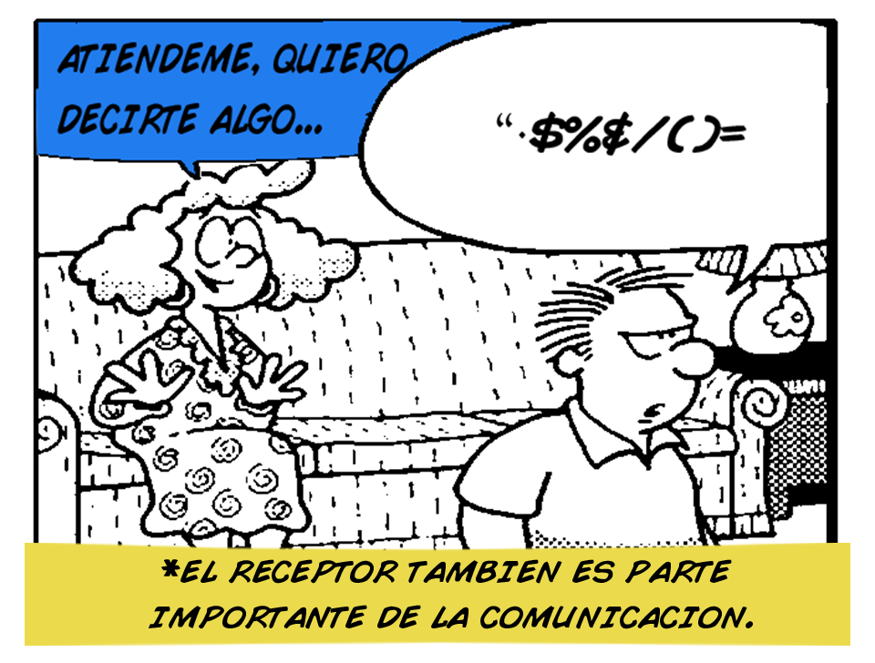

Slide 6

Y TU QUE TE CREÍAS EL REY DE TODO EL MUNDO

Slide 7

Interés en el Receptor
La comunicación efectiva solo podrá serlo si se considera en todo momento a quien está dirigida.
En los diferentes campos de la vida social surgen tendencias en el sentido de dirigir la comunicación desde la perspectiva del receptor.

Slide 8

La posición del Emisor es puesta en duda.
No basta con vender, es necesario “Convencer”.

Slide 9
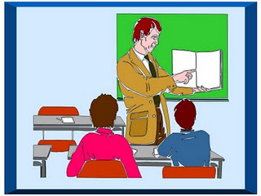
Se debe preocupar por el destinatario del mensaje, el también puede tener motivaciones que es necesario considerar y que puede modificar la conducta del emisor

Slide 10
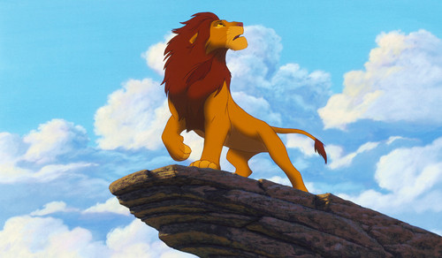
PERO SIGO SIENDO EL REY

Slide 11
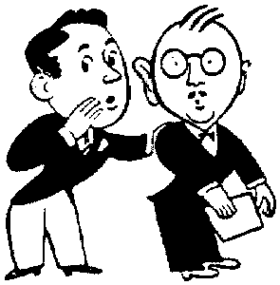
El emisor sigue presente.
Lo que interesa es transmitir algo.
Característica individualista

Slide 12

El cambio no es total, se conecta con lo que permanece.
En la comunicación se abre espacio para el desarrollo de las individualidades, al tiempo que emergen sistemas comunicativos.
Reducir lo social a lo individual es aunque cómodo insuficiente.

Slide 13


No se puede reducir una de las complejidades a la otra.
Necesaria Interconexión

Slide 14
QUIERO CONVERSAR CONTIGO

Slide 15
Surgimiento de las tecnologías para responder a las necesidades comunicativas.
Distancia
Rapidez
Seguridad

Slide 16
Es posible que se generen nuevas necesidades o que surjan problemas no previstos que se procuran solucionar con más tecnología.
El no estar actualizado significa pérdida de oportunidades para una organización.

Slide 17
Las teorías de la comunicación contribuyen a la explicación del proceso comunicativo para generar una situación nueva.
Si la comunicación es de tal forma, se hace más efectiva teniendo en cuenta tales aspectos que requiere tecnología adecuada.

Slide 18




ES POSIBLE TEORIZAR SOBRE LA COMUNICACIÓN, BUSCAR FORMAS
DE HACERLA MAS EFICIENTE O DE SOLUCIONAR LOS PROBLEMAS QUE EN ELLA APARECEN.
Comunicación
+
Tecnología
+
Teoría
+
Construcción de los sistemas sociales

Slide 19
That’s the song of the men working on the chain gang
Esa es la canción de los hombres que trabajan en la banda de la cadena

Slide 20

La organización está hecha de COMUNICACIONES
El libro tratará acerca de las distintas formas de comunicación que suceden en este sistema social y entre él y su entorno.
Las organizaciones son un tipo de sistema social.

Slide 21


Formal e informal

Slide 22

Las organizaciones se pueden…
rediseñar

Slide 23

La comunicación organizacional es útil para…
Que la organización cumpla con sus objetivos
Que la organización funcione y exista

